Slide 1
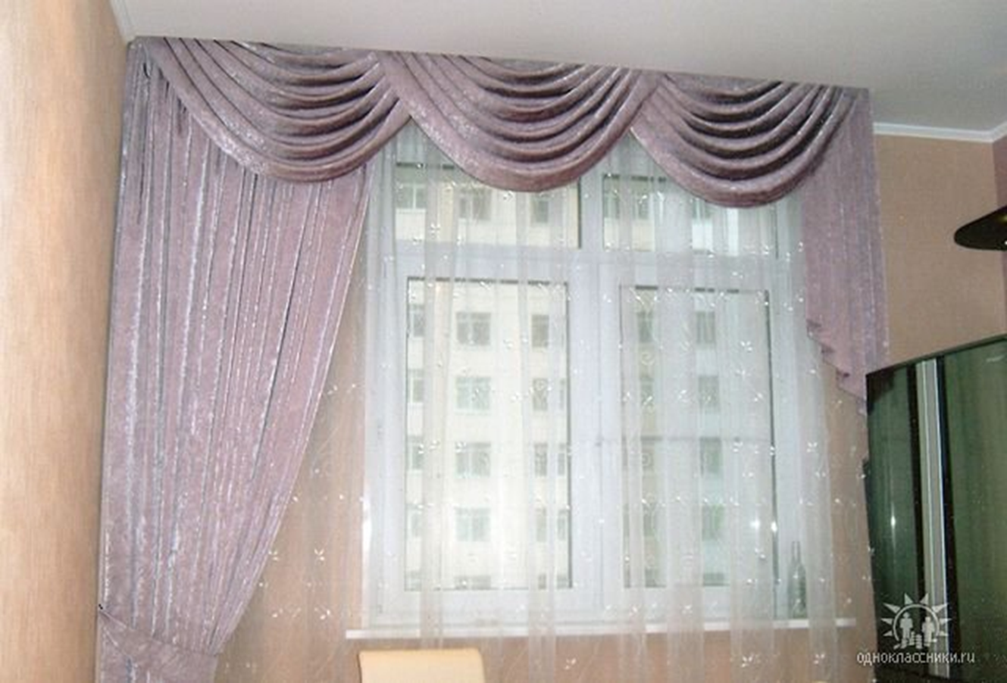
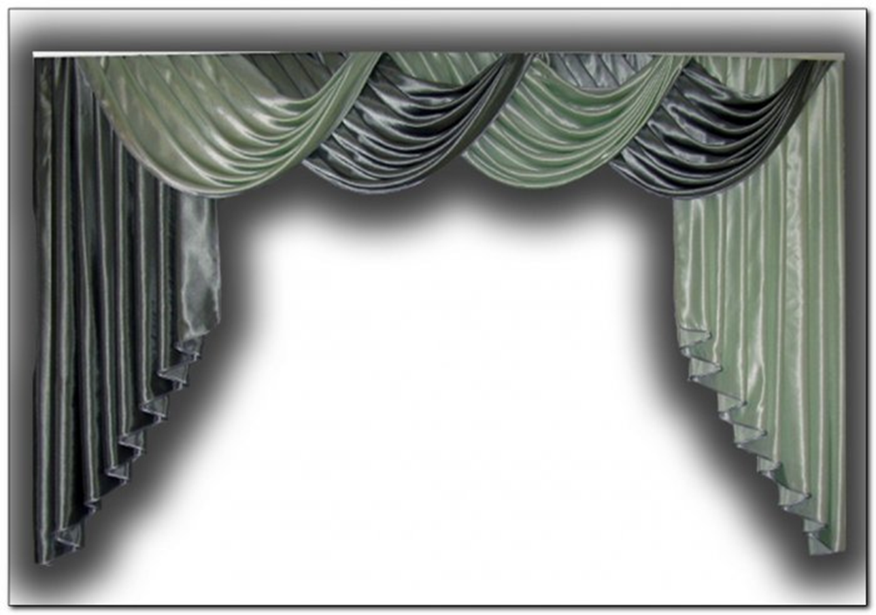
МБОУ «Большекибячинская средняя общеобразовательная школа Сабинского муниципального района РТ»
Проектная работа:
«Вдохновенье»
(Ламбрекен своими руками)
Юзеевой Сирины

Slide 2
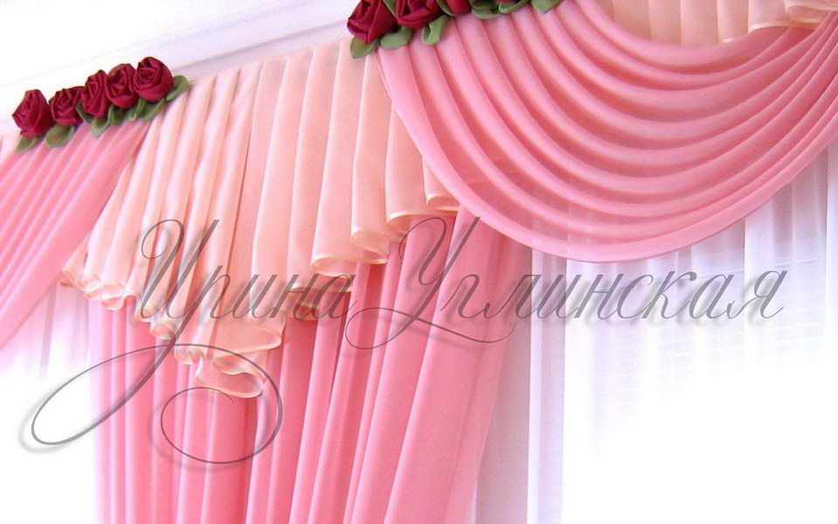
Обоснование возникшей проблемы
Красивые шторы на окнах во многом определяют внешний вид комнаты. Безусловно, у всех разное понятие красоты. Но все же вариант классических штор с ламбрекенами нравится многим. Ламбрекен создали с той целью, чтобы можно было скрыть некрасивый карниз. Но современные ламбрекены настолько красивы и изящны, что они выполняют и декоративную роль, украшая наши окна. Готовые шторы с ламбрекенами иногда нам бывают не по карману. Но задрапировать окно изысканными шторами можно и самой.

Slide 3
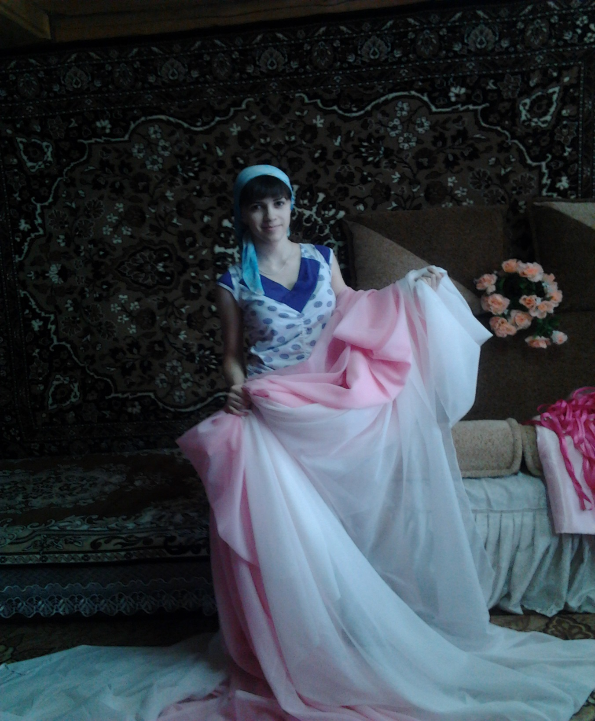
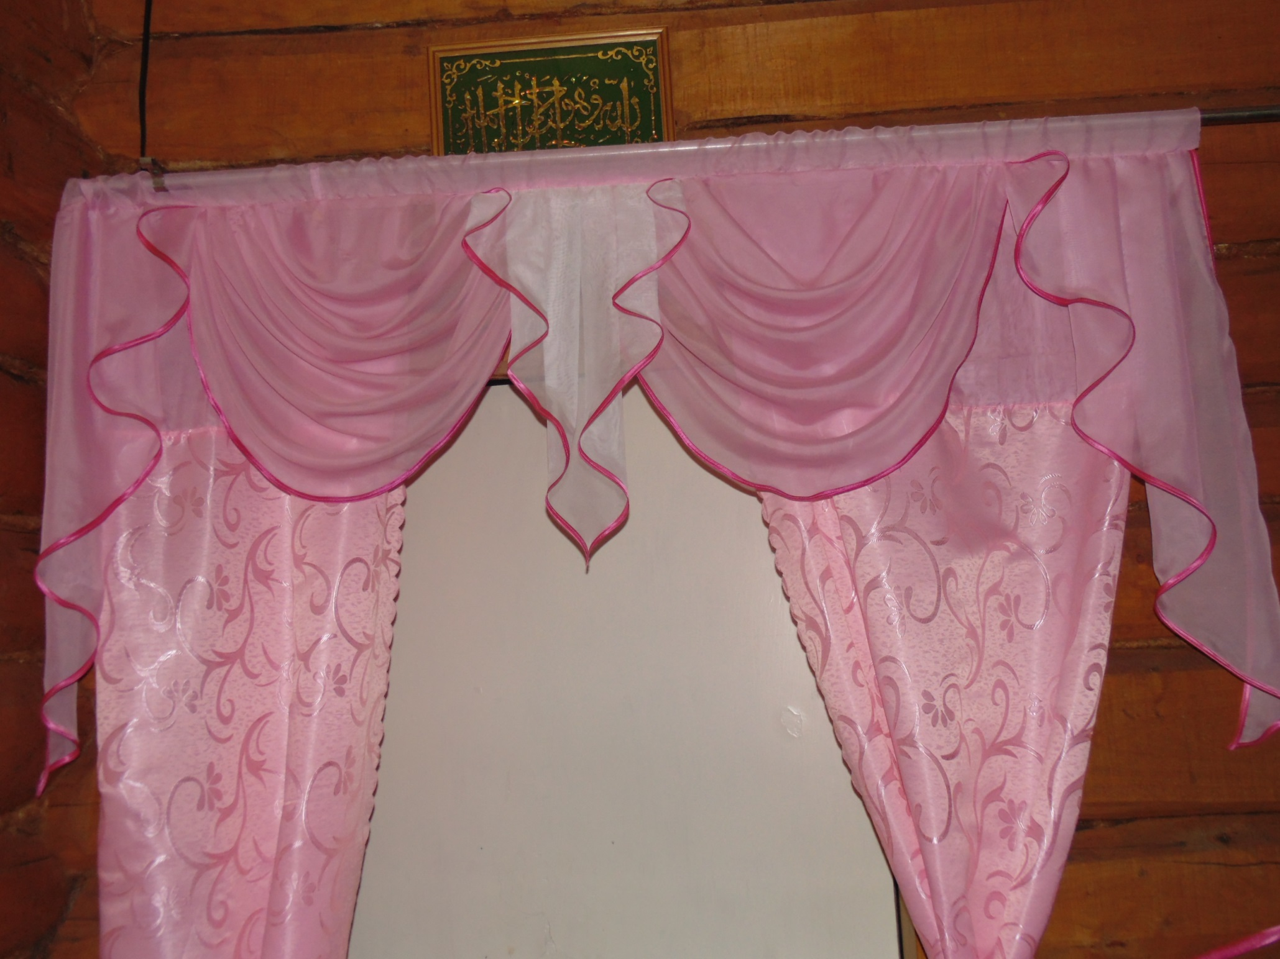
Вот поэтому на юбилей моей любимой мамочки я решила позволить ей не расходоваться много, и в то же время поменять интерьер к приходу гостей. В общем, решила попробовать сшить ламбрекены своими руками. Их выкройки можно найти и в сети, и в журналах. Можно быстро решить задачу по воплощению желаемого дизайна в жизнь. Чтобы этот элемент интерьера выглядел изящно и красиво, необходимо приложить немало усилий: выбрать подходящую модель, сделать выкройки штор своими руками, подобрать красивую ткань. А все, кто увидит мою работу, тоже пусть загорятся желанием сделать что-нибудь красивое. А моя работа будет радовать моих родных и близких.

Slide 4
Схема обдумывания
Обоснование возникшей проблемы
История и современность
Выбор подходящей модели
Композиция «Вдохновенье»
Выбор материалов
Реклама
Выбор оборудования и приспособлений
Экономическое обоснование
Технология изготовления

Slide 5
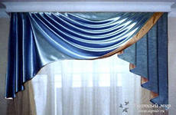
* История и современность.
Текстильные изделия, созданные рукой человека – являются одним из самых недолговечных. Текстиль редко находится во время раскопок. Ткани относятся к предметам потребления, которые со временем изнашиваются, приобретают невзрачный вид и приходят в негодность . Однако представляется возможным проследить историю развития текстильных изделий с момента их возникновения и до наших дней.
История возникновения ламбрекенов начинается с периода « ренессанс» , это XV век пышных убранств , с применением бахромы, шнуров и кистей штор. Поначалу ламбрекены размещали лишь в пространстве спален над кроватями, а гораздо позже их применили и для окон.

Slide 6
Теоретические сведения
«Шторы и ламбрекены»
Ламбрекен (в переводе с французского означает «украшение») – это декоративный элемент, призванный закрывать верхнюю часть окна и маскировать карниз. Как правило, существует несколько видов ламбрекена. К самым известным можно отнести такие, как:
Жесткий ламбрекен;
Мягкий ламбрекен;

Slide 7
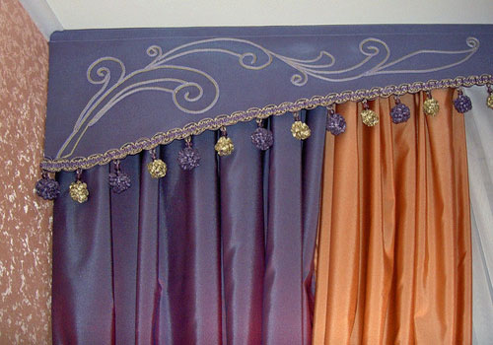
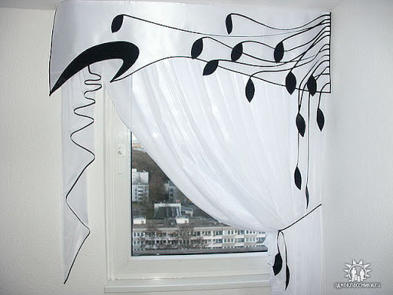
Жесткий ламбрекен

Slide 8
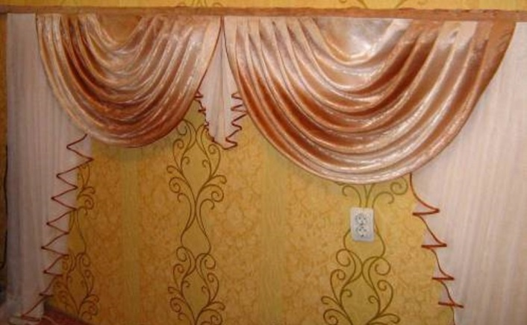
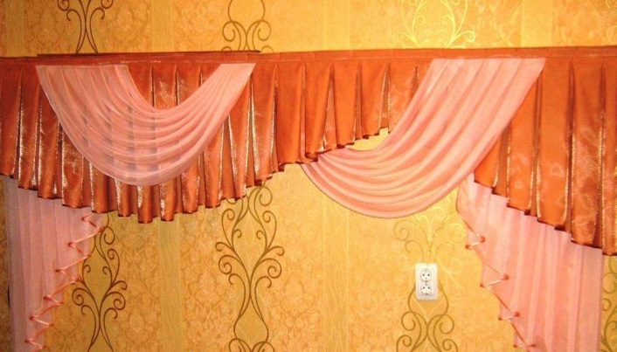
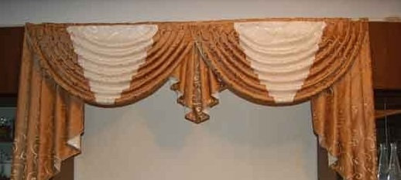
Мягкий ламбрекен
- жабо;
- перекид;
- сваг;

Slide 9
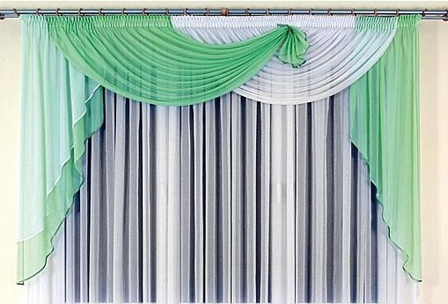
В поиске идей я обратилась к Интернету, где нашла немало интересной информации о ламбрекенах, а именно видов разных ламбрекенов. У меня было несколько первоначальных идей, насчет ламбрекенов и их галстуков. Они представлены на рисунках.
Вариант 1

Slide 10
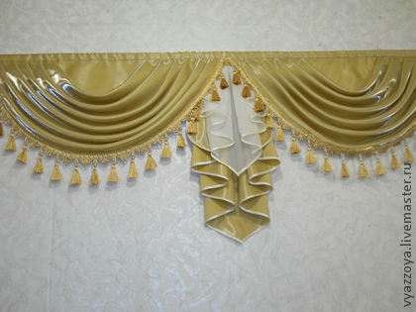
Вариант 2

Slide 11
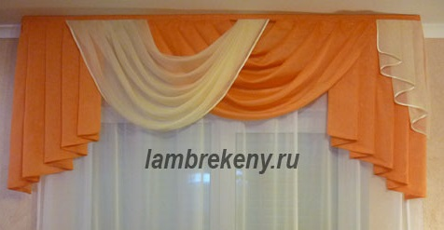
Вариант 3

Slide 12
Принятие решения о выборе проектируемого ламбрекена я представляю в таблице. Образец, набравший наиболее количество баллов, и будет считаться оптимальным вариантом. Проанализировав выше рассмотренные идеи, я выбрала вариант №2, т.к. она в наибольшей степени соответствует требованиям дизайн-спецификации. В композиции преобладают зеленый и белые цвета. Но я решила рассчитаться на белом и алом цветах. Ламбрекен будет состоять из двух свага и галстука. В дополнение можно добавить полу-галстуки на края.

Slide 13
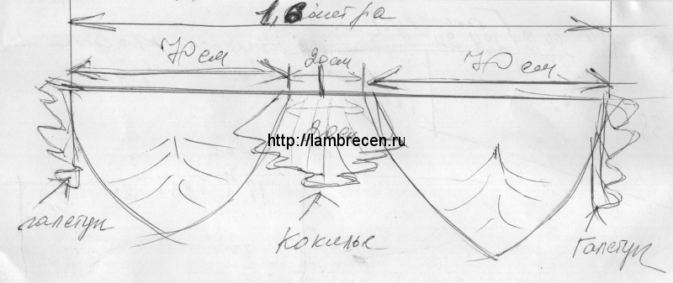
Последовательность этапов изготовления
Чертим схему, для того, чтобы определиться с размерами самого ламбрекена и его деталей.

Slide 14
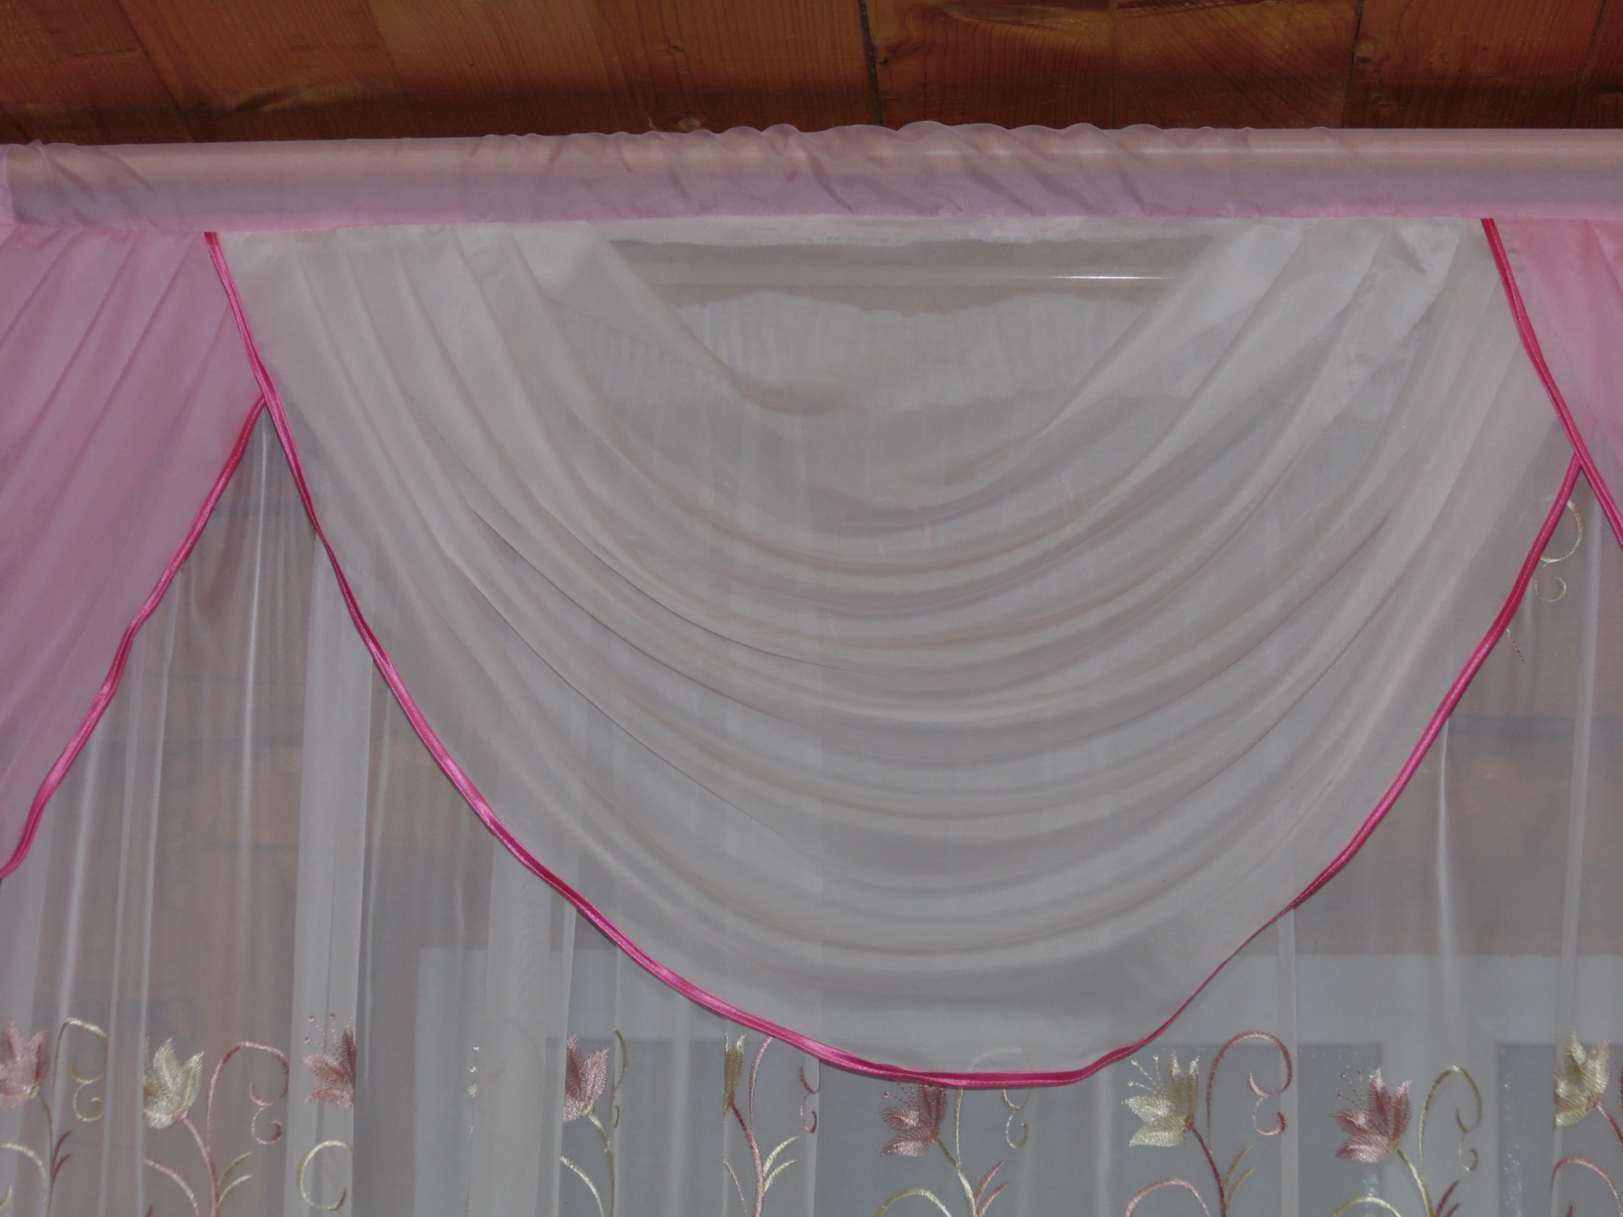
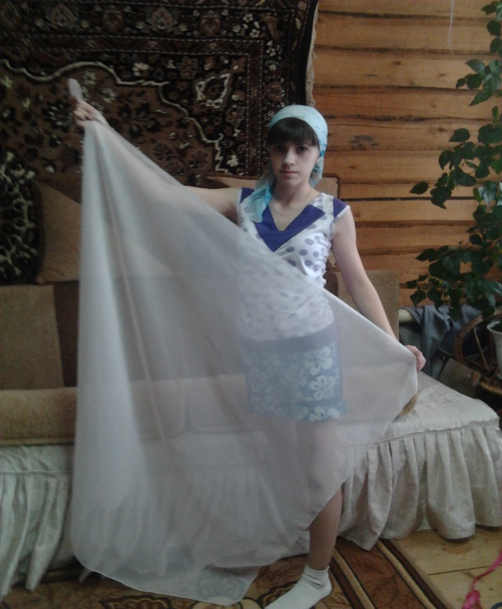
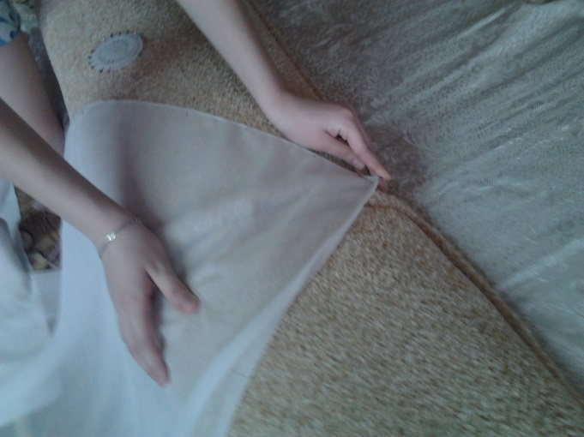
Данные детали мы будем изготавливать по представленным схемам. Нам понадобятся два квадрата ткани размером 80 см х 80 см.
Сложить квадрат ткани со сторонами 80 см ПО ДИАГОНАЛИ и отметить сгиб середины свага.

Slide 15
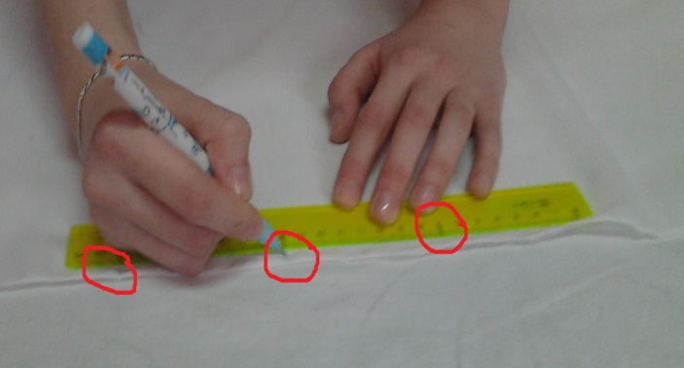
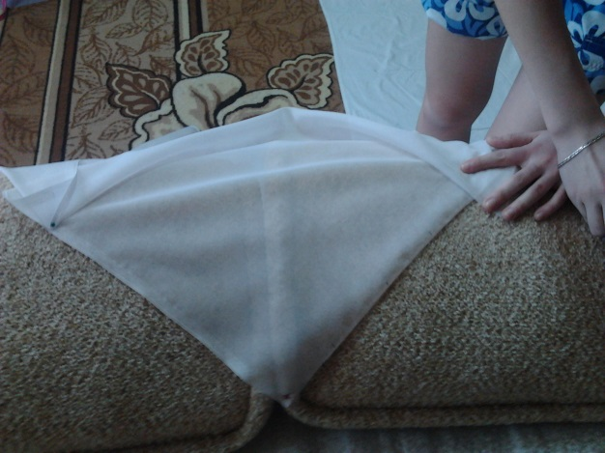
На ткани наметить планируемую ширину сгиба свага( в нашем случае отмечаем каждые 5, 10, 15см, и т.д.) Наша ширина сгиба 5 см.
Заложить и закрепить булавками ПЕРВУЮ складку свага.

Slide 16
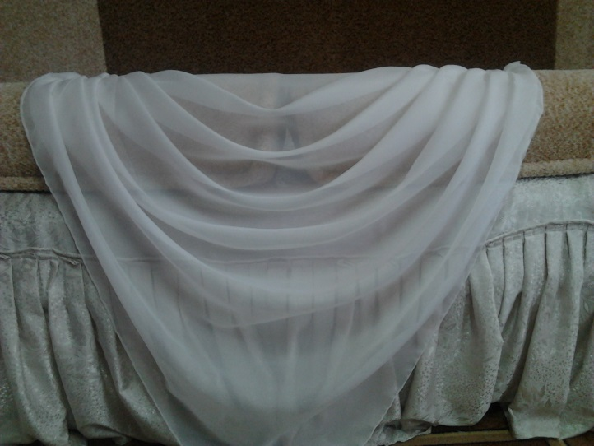
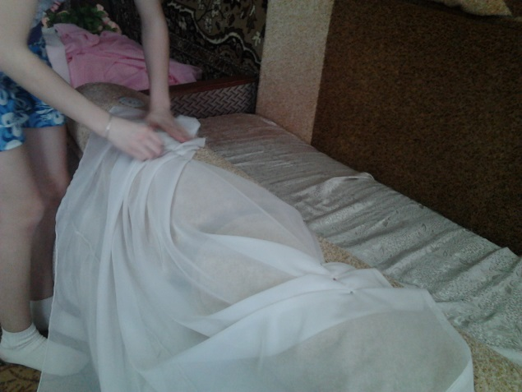
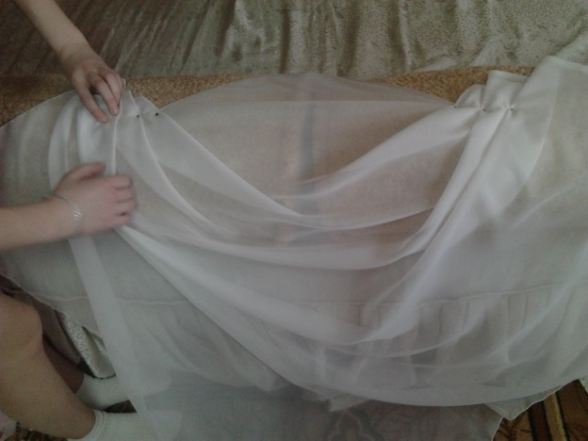
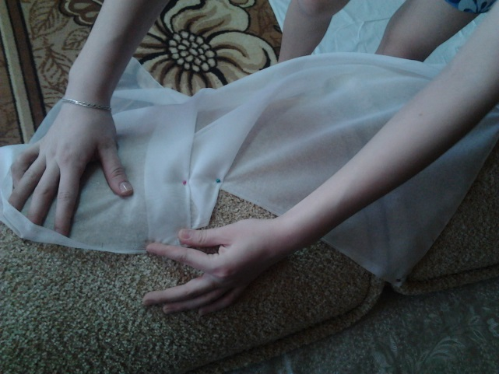
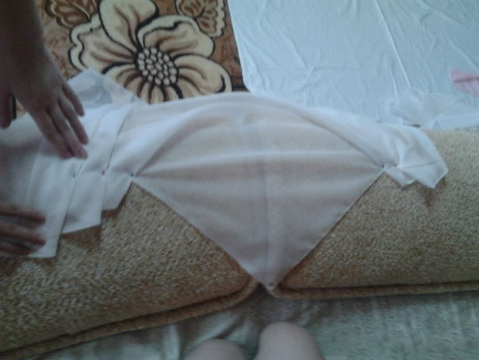
Закладывать подобным образом все складки, соблюдая симметрию. Все складки должны иметь равную глубину. Не забудьте проверить высоту и ширину по центру свага!

Slide 17
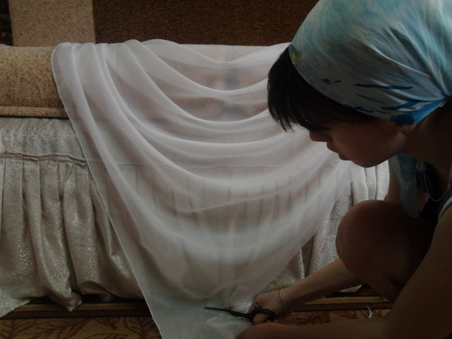
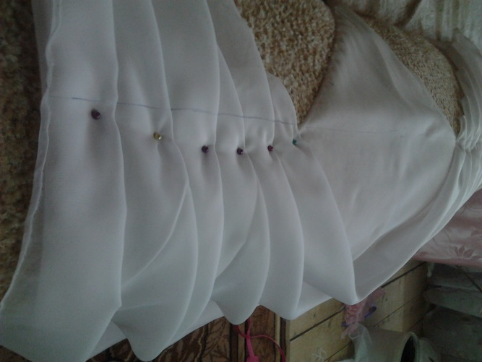
Срезать излишки ткани, при необходимости зашить прямыми сметочными стежками - теперь можно распустить ткань свага. Низ свага обработать лентой,верх тоже оформить шторной лентой.

Slide 18
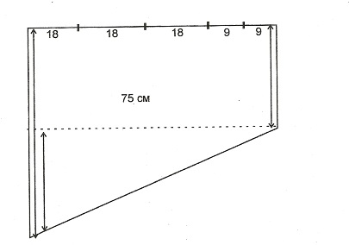
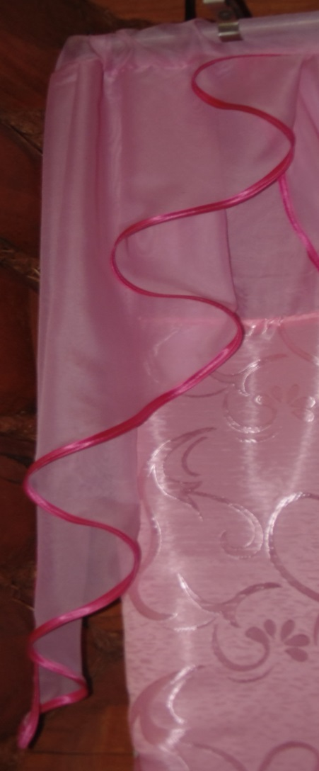
Для того, чтобы красиво закрыть промежутки между свагами, украшаем ламбрекен такими декоративными элементами как галстуки и кокилье.
Галстук выкроить еще проще. Для этого построить трапецию, где параллельные стороны равны длине галстука, а не параллельные - его ширине. Например, длина галстука = 30 см с одной стороны и 45 см с другой, ширину выбираете по модели.

Slide 19
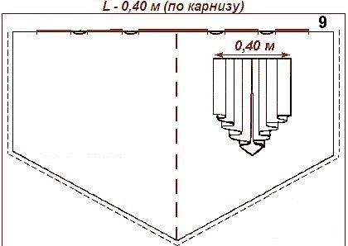
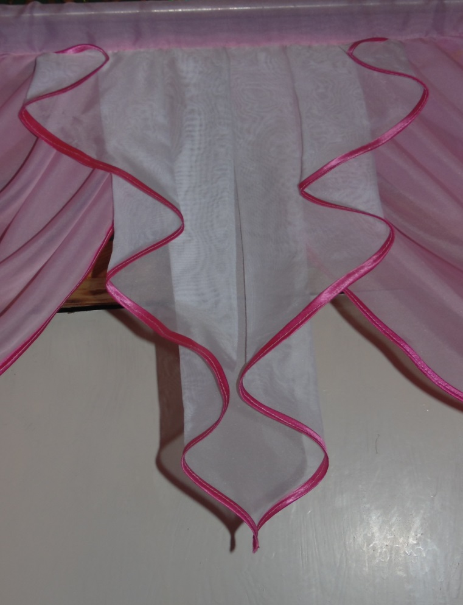
Кокилье выкраивается таким же способом, как галстук. Но вместо трапеции нам нужно будет вырезать фигуру, которая совмещает в себе 2 фигуры трапеции.

Slide 20
Контроль качества
Готовое изделие отвечает следующим требованиям.
Все элементы, швы выполнено аккуратно в соответствии со схемой шитья.
Цветовые решения гармоничны с оформлением комнаты пользователя.
Изделие является экологически безопасным для здоровья.

Slide 21
Эргономичность.
Эргономичность изделия заключается в научной организации труда, с сохранением здоровья человека. Это человеческий фактор, при котором обдумывается путь действий, т.е. Экономится электроэнергия, выполняются физкультминутки при утомлении, определяется определённое количество времени в сутки и разумно используются необходимые материалы.
Я думаю, при выполнении своей работы я учла все эти обстоятельства: работала в спокойной обстановке при хорошем освещении (в большинстве днё ) и самое главное занималась любимым делом.

Slide 22
Экологический аспект
Провозглашение экологической проблемы как глобальной проблемы человечества позволяет нам в декоративно-прикладном направлении использовать экологически чистое сырьё.
Изготовление изделий из ткани – экологически чистое производство:
нет выбросов, загрязняющих веществ в атмосферу;
проектируемое вещество является экологически безопасным, поскольку выполнено из натуральных материалов;
в случае утраты своих функциональных способностей может быть легко разобрано.

Slide 23
Экономическое обоснование
Себестоимость изделия складывается из стоимости различных затрат и рассчитывается по формуле:
С = С1 + С2 + С3, где:
С – себестоимость изделий;
С1 – стоимость материалов;
С2 – стоимость коммунальных услуг;
С3 – стоимость собственного труда.
Таким образом, себестоимость изделия составила 1140 руб.

Slide 24
Реклама
Если бы мне пришлось продавать своё и подобное изделие, реклама товаров была бы размещена в сетях Интернет. Можно предложить свою работу в Интернет-магазинах, даже в сообществах группы сайта ВКонтакте.
Оформление рекламного листа представлено на рисунке (см. презентацию).
Приглашаю покупателей за эксклюзивными ламбрекенами, способными украсить ваш интерьер.
vk.com/club10252285

Slide 25
Самооценка
По-моему, проектное изделие выполнено аккуратно и строго по схеме. Себестоимость изделия оптимального сочетается с его качеством, что говорит о конкурентоспособности изделия на рынке товаров. В ходе выполнения проекта все разделы были выполнены в полном объёме. Себестоимость готового изделия ниже рыночной на 50 % .
В ходе работы, была создана презентация о ламбрекенах, которая может быть использована в дальнейшем на уроках технологии и изобразительного искусства.
Целью моей работы было создание творческой работы из капроновых материалов, которые дают не только пользу, но и удовольствие. Занятие ламбрекеном очень популярно и завоевывает в свои ряды многих поклонников. Заниматься шитьём ламбрекенов может любой, который влюблён в творчество.

Slide 26
Фантазии полёт и рук творенье
С восторгом я держу в своих руках…
Не знает, к счастью, красота старенья,
Любовь к прекрасному живёт в веках.
Я касаюсь их осторожно
Они чаруют и ласкают взор,
Представить трудно, как это возможно
Создать невиданной красы узор…

Slide 27
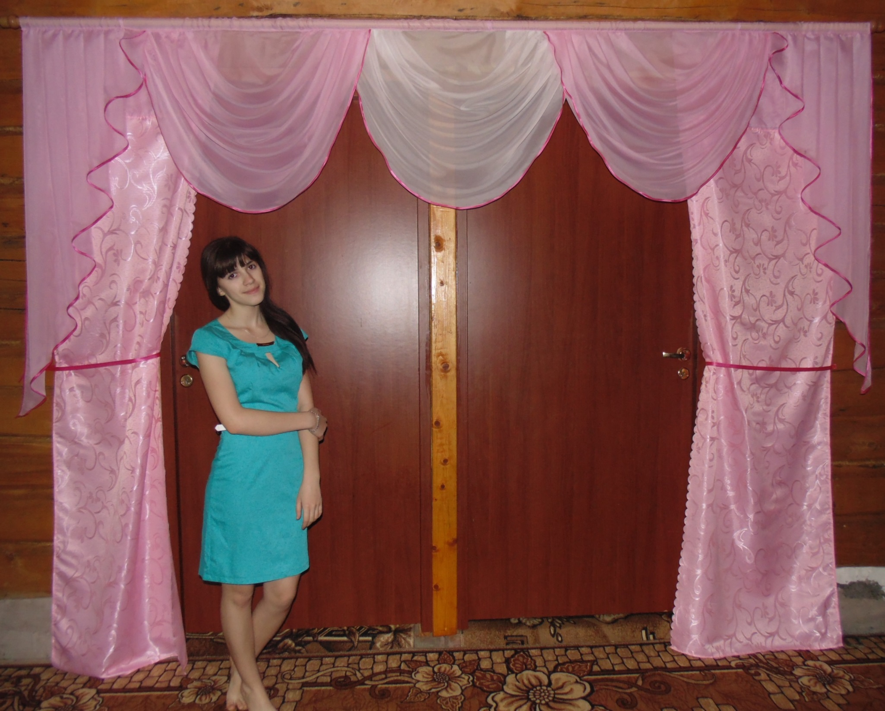
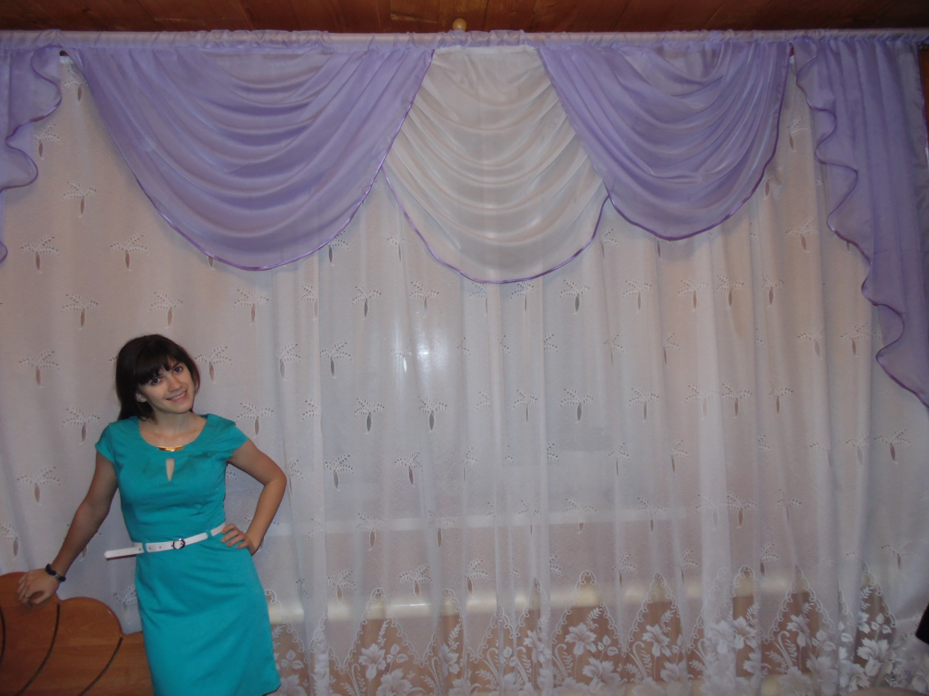
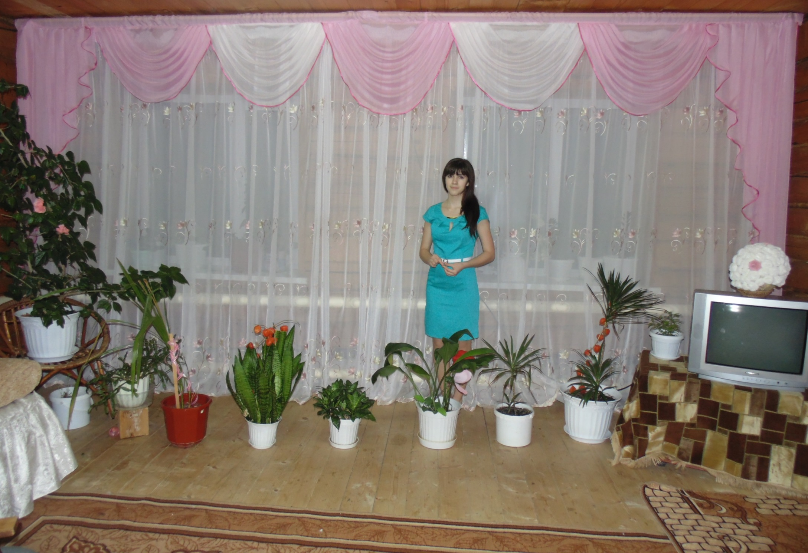

Slide 28
Использованная литература
Журнал, «Школа и производство», 2003.
Сайт http://www.equipe.ru/shtori/2
Секреты мастерства, Котова И.Н., Издательский дом «МиМ», 2007.
Волшебная игла, Котова А.С., Издательский дом «Мим», 2008.
Сказочный мир дизайна – Ростов-на-Дону, 2004.

Slide 29
Спасибо за внимание!

